Slide 1
波長可変フェムト秒レーザー
を用いた非線形光学顕微鏡の開発
安井研究室 小谷 洸平

Slide 2
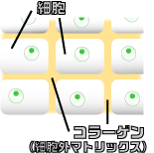
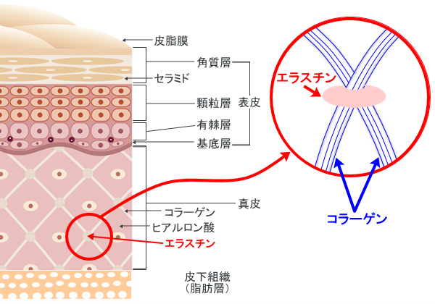
コラーゲンとエラスチン
コラーゲンの役割
①体全体および臓器その他を形作り、それらを支え、結合したり境界を作ったりする。
②細胞の足場として働く。この足場によって細胞は分裂し増殖する
エラスチンの役割
→弾力性が強く、コイル状にコラーゲンに巻き付いて形成を補助する
http://www.hopec.biz-web.jp/collagen/collagentoha/より抜粋
http://collagen-laboratory.com/collagen/より抜粋
Notes:
私の研究内容はコラーゲンとエラスチンを長波長で同時に観察することです。そこでコラーゲンとエラスチンの役割を説明します。まずコラーゲンの役割は①、②があります。
次にエラスチンの役割は～です。

Slide 3
なぜ同時に観察する必要があるのか
コラーゲンの比率が高いと
→組織が硬くなる
エラスチンの比率が低いと
→しわやたるみの原因、
動脈硬化などになりやすい
美容や臨床応用の分野において
同時に可視化する技術が求められる
Notes:
美容や臨床応用の分野で同時に可視化することは重要

Slide 4
従来研究
組織染色法
⇒侵襲的、in vivo計測不可
レーザー走査型反射共焦点顕微鏡
⇒分子選択性に難点
安井研HPより抜粋
安井研HPより抜粋
Notes:
染色法は細胞を直接染色するので分子選択性があるが侵襲的でin vivo計測が不可能
共焦点は光源に透過性レーザーをつかうので非侵襲でin vivo計測、3次元的イメージングを取得可能だが表皮層の細胞とメラニンを同時に観測してしまい選択性がない
in vivoでの実験は各種の条件が人為的にコントロールされていない条件という意味
表皮層の細胞やメラニンなどの皮膚組織を同時に映す

Slide 5
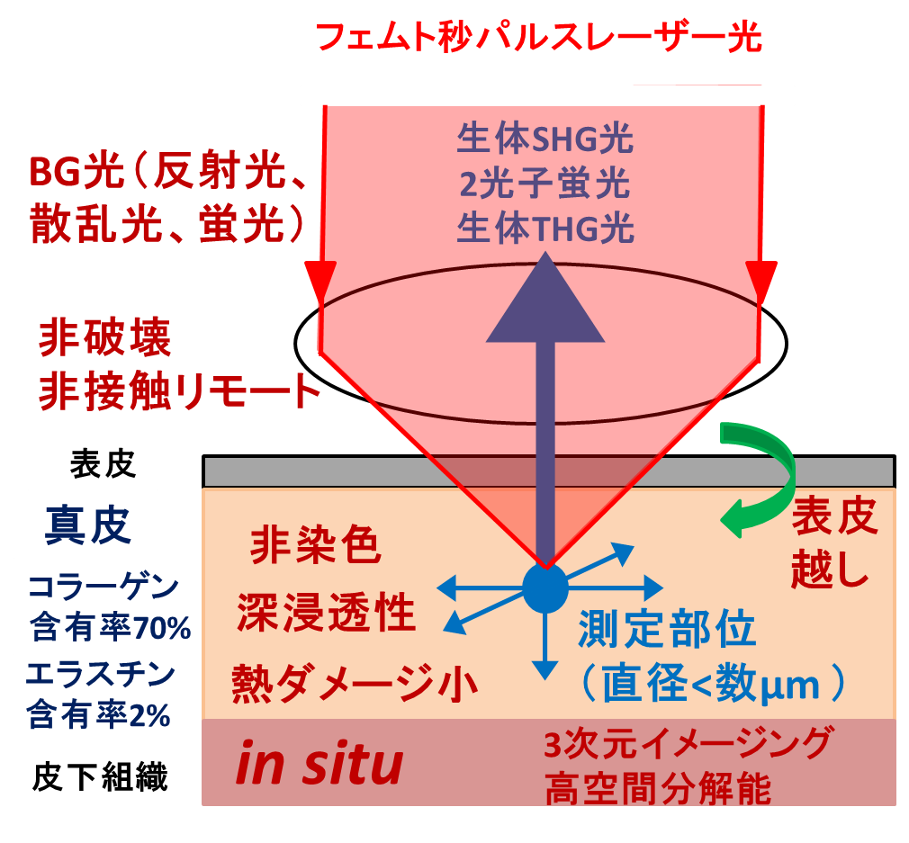
非線形光学顕微鏡
SHG光はコラーゲン(非中心対称性物質)からのみ発生
THG光を検出することでエラスチンを観測
コラーゲンとエラスチンをin vivoで可視化
Notes:
ピークパワーが非常に高いフェムト秒パルスレーザー光を使うことで生体SHG光と2光子蛍光またはTHG光を計測→コラーゲンまたはエラスチンが存在しているか調べる。
In vivo→実験の条件が人為的にコントロールされていない（生きたまま）

Slide 6
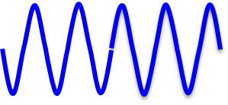
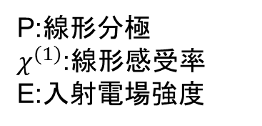
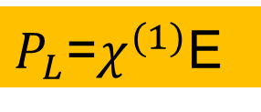
線形分極波
分極
線形分極波
電場
通常の光の
入射電場
P:線形分極
$χ^{(1)}$:線形感受率
E:入射電場強度
$P_{L}$=$χ^{(1)}$E
線形分極に由来する屈折等では
その前後において波長が変化しない
Notes:
物質に光が入射されると，入射光の電場により分極波が物質中で誘起され，これが源となって新たな光が発生する．通常の光による線形分極P_{L}は入射電場強度Eに比例する．
P_{L} = χ⁽¹⁾E (1)
ここで，χ⁽¹⁾は線形感受率である．上式より，線形分極に由来する屈折等ではその前後において波長が変化しない．

Slide 7
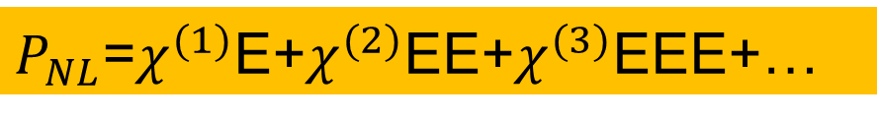
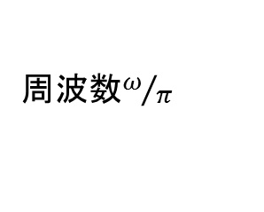
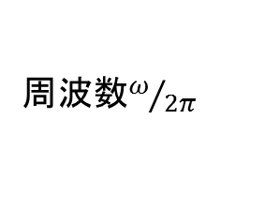
非線形分極波
分極
分極基本波
非線形分極波
t
周波数$ω/{2π}$
分極第2高調波
電場
t
周波数$ω/π$
フーリエ解析
分極直流成分
ピークパワーが強い光の
入射電場
t
周波数0
$P_{NL}$=$χ^{(1)}$E+$χ^{(2)}$EE+$χ^{(3)}$EEE+…
Notes:
超短パルス光のように非常に高いピークパワーを持つ光を入射すると線形性が崩れ，非線形な分極波が発生する。ここで，χ⁽²⁾およびχ⁽³⁾は2次及び3次の非線形感受率である．このように分極波に非線形な項が現れると，分極波が歪み，入射電場周波数ωの高調波成分（2ω，3ω…）が含まれる．SHG光は2次の非線形分極χ⁽²⁾EEによって非中心対称性物質のみで誘起され，周波数ωの光を入射したとき，2ωの光が発生する． 同様に，THG光は3次の非線形分極χ⁽³⁾EEEによって誘起され，3ωの周波数を持つ光が発生する．

Slide 8
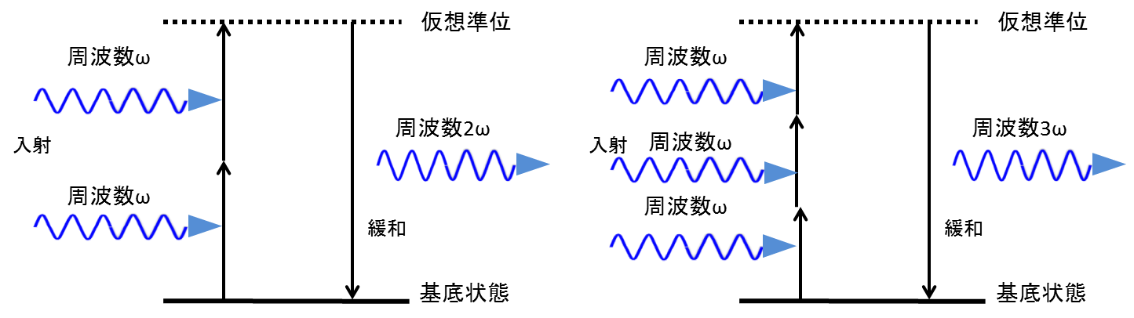
SHG,THGの原理
SHGの原理
THGの原理
非中心対称性物質からのみ発生
（例）コラーゲン
2次の非線形感受率によって
発生効率が決まる
すべての物質の境界面で発生
異なる物質の境界で強いTHG信号が発生するのでコントラストが高い
P_{NL} =χ⁽¹⁾E+ χ⁽²⁾EE + χ⁽³⁾EEE + ••••••
Notes:
SHG:周波数ωの光を試料に入射すると、基底状態の電子が2個の光子を同時に吸収して仮想準位に励起される。基底状態に緩和する際に周波数2ωの光子を放出する。SHGは2次の非線形感受率によって発生効率が決まり、非中心対称性物質からのみ発生する。
THG:周波数ωの光を試料に入射すると、基底状態の電子が3個の光子を同時に吸収して仮想準位に励起される。基底状態に緩和する際に周波数3ωの光子を放出する。SHGのような非中心対象性物質の選択性はないので、すべての物質の境界面で発生する。物質の境界で強いTHG信号が発生するので、異なる物質の境界の間でコントラストが高くなる。
Χ；(非)線形感受率 E；入射電場強度 P_{NL ；非線形分極}

Slide 9
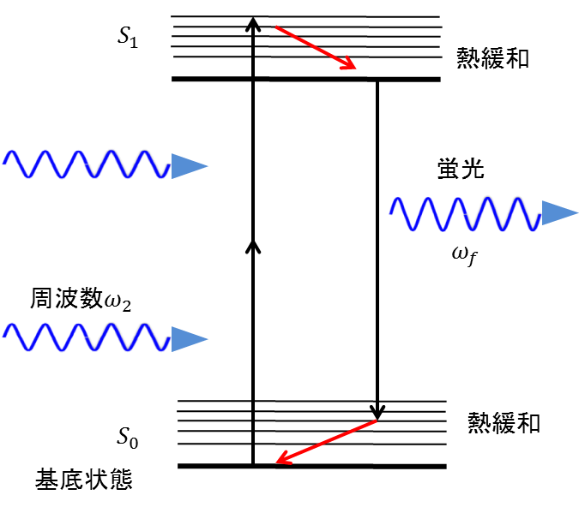

TPEFの代わりにTHGを用いる理由
TPEFの原理
THGの原理
先行研究
入射波長800nmでTPEF
長波長側波長(1100~1300nm)でTHG
物質の境界で強いTHG信号が発生
→生体深部を高コントラストで可視化
生体組織内で受ける吸収と散乱により強く減衰する
→生体深部を高コントラストで可視化は困難
より長い波長を使うことで生体深部を観察する
Notes:
2光子蛍光の代わりにTHGを用いる理由

Slide 10
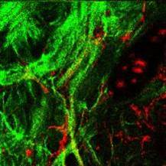
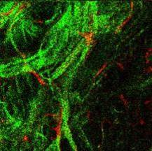
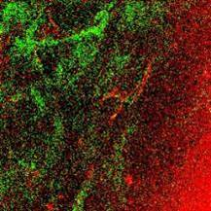
前回の実験結果
SHG
(コラーゲン)
THG
(エラスチン)
マージ画像
1100nm
1200nm
1300nm
Notes:
各波長において、THGによるエラスチン計測の可能性を確認した。
ただ、1300nmのSHG、THGにおいては、不鮮明なイメージしかとることができなかった。

Slide 11
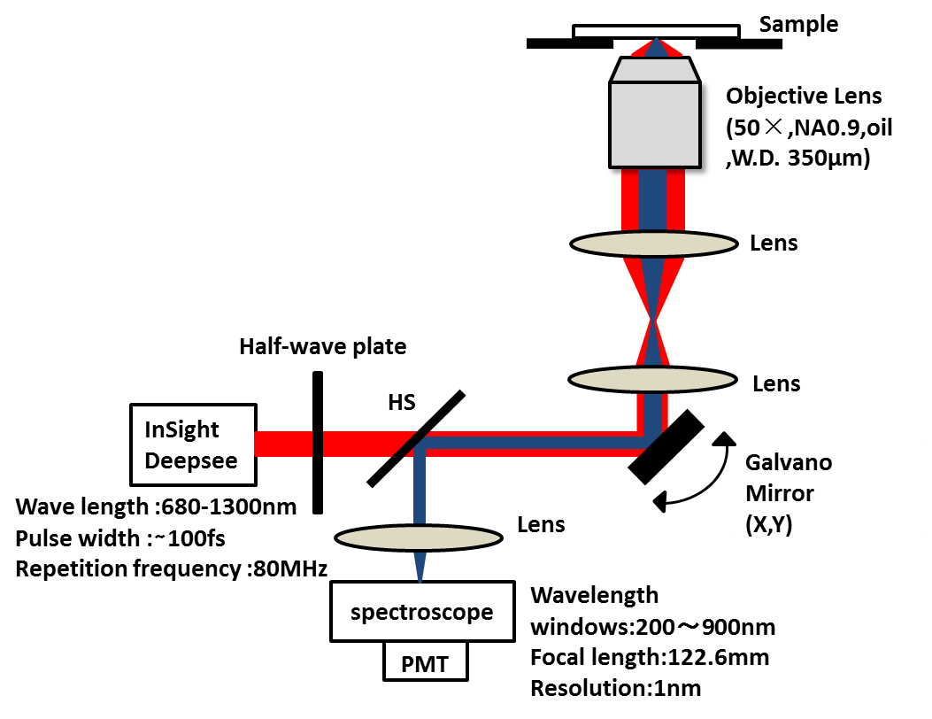
実験装置
対物後レーザーパワー：60mW
Notes:
今回の実験では1100,1150,1200,1250,1300nmの波長を使用した。レーザー(Insight Deepsee)は波長680-1300nm、パルス幅～100ｆｓ、繰り返し周波数80MHz。半波長板を用いて，対物レンズ後のパワーを60mWに統一した。ガルバノミラーでレーザー光を広範囲に振らせる。リレーレンズで対物レンズの入り口の径にレーザー光の径を合わせる。サンプルに反射した基本波とSHG光，THG光が発生。ハーモニックセパレーターを用いてこれらの光を抽出する。波長可変のバンドパスフィルターとして用いた分光器に入射する。分光器の射出スリットを通過した光は外部に取り付けたフォトンカウンティング型光電子増倍管によって検出する。

Slide 12
SHGイメージの波長ごとの比較
コラーゲン
サンプル：光老化皮膚
1100nm
1150nm
1200nm
1250nm
1300nm
長波長側では1100nmで信号が一番多く発生した
長波長になるほどSHG信号が小さくなった
Notes:
切片サンプルにおいて、1100nmがコラーゲン観測に適していると考えられる。

Slide 13
THGイメージの波長ごとの比較
エラスチン
サンプル：光老化皮膚
1100nm
1150nm
1200nm
1250nm
1300nm
長波長側では1300nmが一番コントラストがいい
Notes:
切片サンプルにおいて、1300nmがエラスチンの観測に適していると考えられる。

Slide 14
まとめ
コラーゲンとエラスチンの同時計測を目的とした非線形光学顕微鏡を構築
長波長側において
1100nmがコラーゲン観測に適している
1300nmがエラスチン観測に適している
散乱の影響を受けやすい厚みのあるサンプルを用いて，THG計測に有効な入射レーザー波長を検討
今後の予定

